Slide 1
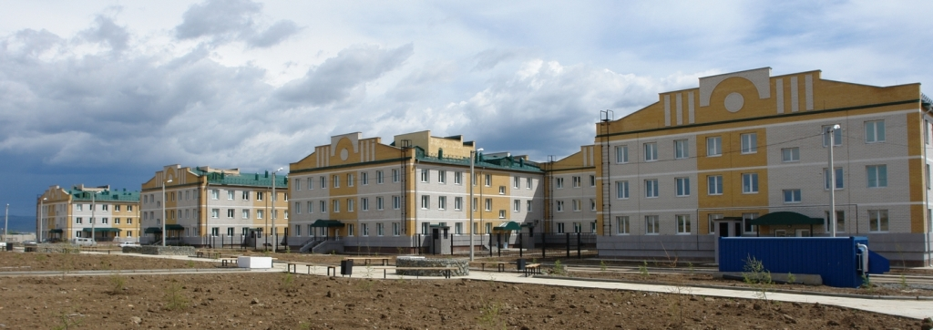
Государственное казенное учреждение здравоохранения «Краевая клиническая психиатрическая больница имени В.Х. Кандинского»

Slide 3
Информация о медицинской организации
-Государственное казенное учреждение здравоохранения
«Краевая клиническая психиатрическая больница имени В.Х. Кандинского»
Забайкальский край, город Чита, проезд Окружной,3
Главный врач Ступина Ольга Петровна
Зам.руководителя по медицинской части Бунина Марина Валентиновна
Зам.рукводителя по медицинской части по поликлинической помощи Синигуряк Татьяна Владимировна
Зам. руководителя по работе с сестринским персоналом Долгова Галина Андреевна
Зам. руководителя по организационно-методической работе Честикова Зоя Ивановна
Начальник отдела кадров Казанцева Антонина Николаевна
- glstupina@yandex.ru

Slide 4
,
Предлагаемые вакансии для соискателей:
Врач-невролог
-График работы с 8.00 до 15.42
-размер заработной платы -40 000руб
-перспективы карьерного роста ,возможность повышения профессиональной квалификации за счет средств работодателя

Slide 5
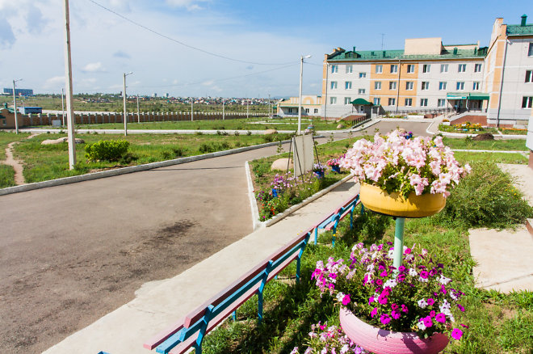
Структура ГКУЗ «ККПБ им. В.Х. Кандинского»
Отделения п. КСК, Окружной проезд
-Отделение клиники первого психотического эпизода
-Общепсихиатрическое женское отделение
-Общепсихиатрическое мужское отделение
-соматогериатрическое отделение
-отделение судебно-психиатрической экспертизы
-Психотерапевтическое отделение
-психотуберкулезное отделение
-Дневной стационар
-военно-врачебной экспертизы
-Телефон доверия
-детское отделение
-общебольничное отделения
-палата-реанимации и интенсивной терапии
-аптека
-приемное
-кабинет социально-психологической помощи

Slide 6
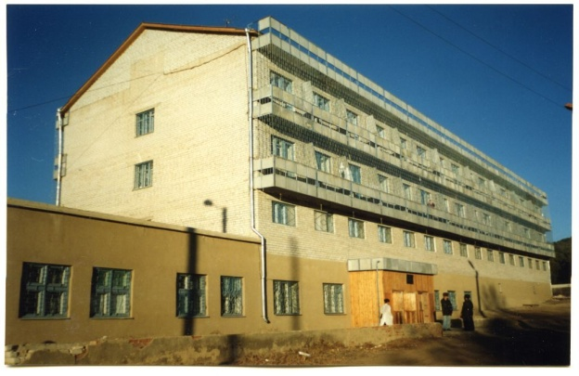
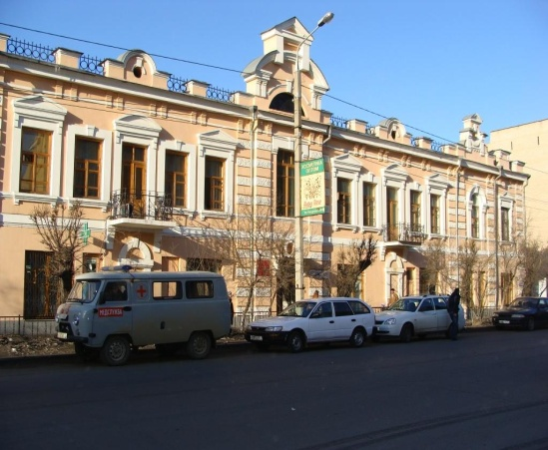
Отделения п.Ивановка, Староивановская,47
-медико-реабилитационное отделение
-отделение принудительного лечения общего типа
-отделение принудительного лечения специализированного типа
Отделения ул.Амурская,97
-диспансерное отделение
-кабинет активного диспансерного наблюдения
-отделения интенсивного лечения для детей и подростков
-отделение геронтопсихиатрии
-отделение интенсивного лечения в сообществе
-отделение медико-психосоциальной работы в амбулаторных условиях
АХЧ, п. Ивановка, Амурская, КСК

Slide 7
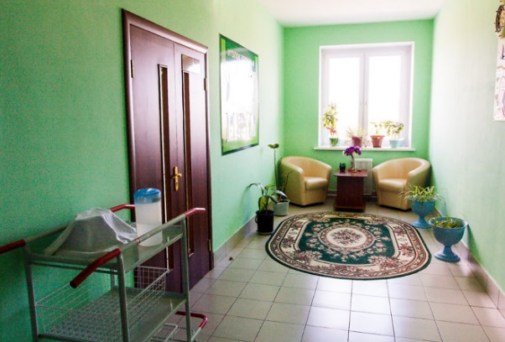
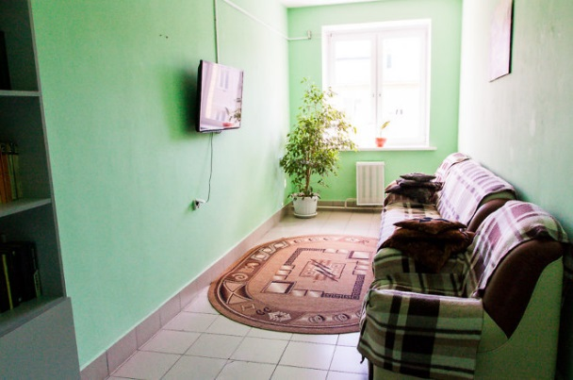
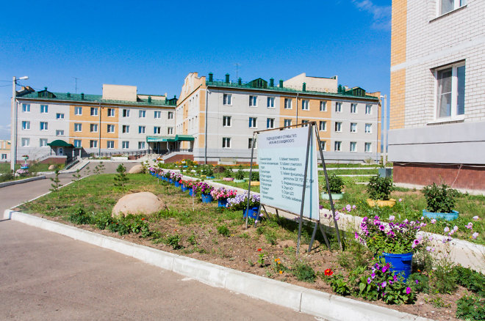
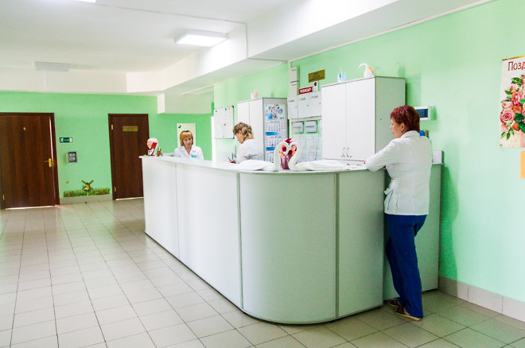
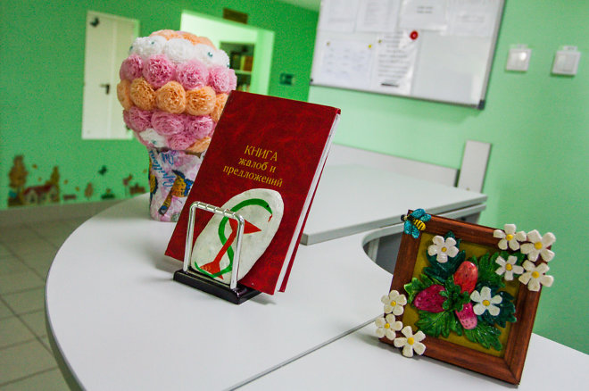

Slide 8
Основные задачи, стоящие перед психиатрической службой ГКУЗ «Краевая клиническая психиатрическая больница им. В.Х . Кандинского» в 2017году:
Организация оказания психиатрической, психотерапевтической, психологической помощи населению Забайкальского края в соответствии с Порядком оказания медицинской помощи при психических расстройствах и расстройствах поведения, утвержденным приказом МЗ и СР РФ от 17 мая 2012 года № 566н
Осуществление контроля над оказанием психиатрической, психотерапевтической помощи населению путем анализа основных показателей деятельности больницы, других медицинских организаций, экспертной оценки состояния психиатрической, психотерапевтической служб.
Организационно-методическая помощь медицинским организациям Забайкальского края по вопросам оказания психиатрической, психотерапевтической, психологической помощи населению путем составления информационно-методических писем, плановых выездов специалистов.

Slide 9
Осуществление взаимодействия с органами УВД по вопросам оказания психиатрической помощи психически больным, совершившим общественно-опасные действия.
Осуществление дальнейшего развития внебольничных и стационар-замещающих форм помощи психически больным.
Осуществление дальнейшего развития бригадных форм оказания психиатрической помощи населению Забайкальского края.
Продолжение смещения акцентов в деятельности психиатров на проблемы охраны и укрепления психического здоровья населения Забайкальского края.
Внедрение современных технологий в области психиатрии, психотерапии, медицинской психологии.

Slide 10
Введение новой типовой психиатрической больницы в п. КСК в 2013 году позволило создать достойные условия для пребывания и лечения психически больных.
Объединение 3-х краевых медицинских организаций путем присоединения 11.07.2014 года:
- ГУЗ «Краевая психотерапевтическая поликлиника»
-ГКУЗ «Краевой психоневрологический диспансер»
к ГКУЗ «Краевая клиническая психиатрическая больница им. В.Х. Кандинского» позволило реорганизовать региональную психиатрическую службу Забайкальского края в соответствии с Порядком оказания медицинской помощи лицам с психическими расстройствами.
Вследствие продолжающейся реорганизации психиатрической службы Забайкальского края 9.12.2016года была присоединена
-ГКУЗ «Краевая психиатрическая больница № 1»

Slide 11
Штаты, кадры
Наименование показателя | 2015г. | 2016г. | 2017г.
Врачи:
Штатных должностей в целом по организации- всего | 111,5 | 138,0 | 133,0
Занятых должностей в целом по организации-всего | 111,5 | 138,0 | 133,0
Процент укомплектованности врачебными должностями в целом | 100% | 100% | 100%
Число физических лиц основных работников на занятых должностях | 75 | 88 | 79
Процент укомплектованности врачебными кадрами | 67,3% | 63,8% | 59,4%
Коэффициент совместительства | 1,48 | 1,6 | 1,7

Slide 12
в том числе специалисты-психиатры, психотерапевты, судебно-психиатрические эксперты:
1.Занятых должностей психиатров на приеме взрослых в целом по организации | 54 | 74 | 68
Число физических лиц (психиатров на приеме взрослых) | 42 | 50 | 45
Процент укомплектованности психиатрами на приеме взрослыхв целом по организации | 77,8% | 67,6% | 66,2%
Коэффициент совместительства | 1,28 | 1,48 | 1,5
2.Занятых должностей врачей –психиатров в поликлинике на приеме взрослых | 22 | 34 | 30
Число физических лиц (психиатров на приеме взрослых) | 17 | 18 | 17
Процент укомплектованности психиатрами в поликлинике на приеме взрослых | 77,3% | 52,9% | 56,7%
Коэффициент совместительства | 1,29 | 1,89 | 1,7
3.Занятых должностей врачей –психиатров в стационарных отделениях (для взрослых) | 32 | 40 | 38

Slide 13
Число физических лиц | 25 | 32 | 28
Процент укомплектованности психиатрами в стационарных отделениях | 78,1% | 80% | 73,7%
Коэффициент совместительства | 1,28 | 1,25 | 1,36
4. Занятых должностей врачей –психиатров детских в поликлинике | 4 | 4 | 5
Число физических лиц | 3 | 4 | 3
Процент укомплектованности психиатрами детскими | 75% | 100% | 60%
Коэффициент совместительства | 1,33 | 1,0 | 1,66
5. Занятых должностей врачей-психиатров подростковых в поликлинике | 3 | 2 | 2
Число физических лиц | 3 | 3 | 2
Процент укомплектованности подростковыми психиатрами | 100% | 150% | 100%
6.Занятых должностей психотерапевтов в целом по организации | 9 | 9,5 | 9,0
Число физических лиц | 5 | 6 | 5
Процент укомплектованности психотерапевтами в целом по организации | 55,5% | 63,2% | 55,6%
Коэффициент совместительства | 1,0 | 0,7 | 1,0

Slide 14
7.Занятых должностей психотерапевтов в поликлинике | 6 | 6,5 | 6,0
Число физических лиц | 3 | 5 | 3
Процент укомплектованности психотерапевтами в поликлинике | 50% | 76,9% | 50%
Коэффициент совместительства | 2,0 | 1,3 | 2,0
9. Занятых должностей врачей судебно-психиатрических экспертов в целом по учреждению; в т.ч. в поликлинике |  | 9 9 | 9,0
Физических лиц в целом по учреждению (судебно-психиатрических экспертов); вт.ч. в поликлинике | 4 4 | 3 3 | 9 9
Процент укомплектованности судебно-психиатрическими экспертами | 44,4% | 33,3% | 55,6%
Коэффициент совместительства | 2,25 | 3,0 | 1,8

Slide 15
Укомплектованность врачебными должностями
В отчетном году процент укомплектованности врачебными должностями в больнице составил 100%,
процент укомплектованности физическими лицами за последние 3 года уменьшился с 67,3% до 59,4% (на 11,7%), в сравнении с прошлым годом наблюдалось снижение показателя укомплектованности физическими лицами на 6,9%. Коэффициент совместительства среди врачей в целом увеличился за 3 года с 1,48 до 1,7 (на 14,8%). Наименьший коэффициент совместительства отмечен в поликлинике у врачей психиатров подростковых (1,0), а наибольший коэффициент совместительства составил у врачей судебно-психиатрических экспертов (2,5), в 2016г. данный показатель составлял 3,0.
Все врачи имеют сертификат специалиста.

Slide 16
Укомплектованности физическими лицами с высшим немедицинским образованием
Наименование показателя | 2015г. | 2016г. | 2017г.
Специалисты с высшим немедицинским образованием:
Штатных должностей в целом по организации- всего | 37,5 | 40,75 | 38,75
Занятых должностей в целом по организации-всего | 37,5 | 40,75 | 38,75
Процент укомплектованности должностями в целом | 100% | 100% | 100%
Физических лиц | 21 | 28 | 33
Процент укомплектованности физическими лицами | 56% | 68,7% | 85,2%
Коэффициент совместительства в целом по организации | 1,78 | 1,45 | 1,17
Коэффициент совместительства в поликлинике | 1,45 | 2,0 | 1,17

Slide 17
укомплектованность средним персоналом
Наименование показателя | 2016г. | 2016г. | 2017г.
Средний медперсонал:
Штатных должностей в целом по организации- всего | 227,5 | 259,25 | 239,25
Занятых должностей в целом по организации-всего | 227,5 | 259,25 | 239,25
Процент укомплектованности должностями в целом | 100% | 100% | 100%
Число физических лиц основных работников на занятых должностях | 176 | 199 | 175
Процент укомплектованности кадрами | 77,4% | 76,8 | 73,1%
Коэффициент совместительства | 1,29 | 1,30 | 1,37

Slide 18
укомплектованность младшим медперсоналом
Наименование показателя | 2015г. | 2016г. | 2017г.
Младший медперсонал:
Штатных должностей в целом по организации- всего | 299,5 | 331,25 | 283,25
Занятых должностей в целом по организации-всего | 299,5 | 331,25 | 283,25
Процент укомплектованности должностями в целом | 100% | 100% | 100%
Число физических лиц основных работников на занятых должностях | 251 | 309 | 237
Процент укомплектованности кадрами | 83,8% | 93,3% | 83,7%
Коэффициент совместительства | 1,19 | 1,07 | 1,19
Прочий персонал:
Занятых должностей в целом по организации-всего | 222,75 | 207,25 | 185, 75
Процент укомплектованности должностями в целом | 100% | 100% | 100%
Число физических лиц основных работников на занятых должностях | 168 | 186 | 169
Процент укомплектованности кадрами | 75,4% | 89,7% | 91%
Коэффициент совместительства | 1,32 | 1,1 | 1,1

Slide 19
Наименование показателя | 2015г. | 2016г. | 2017г.
Всего должностей:
Штатных должностей в целом по организации- всего | 901,75 | 979,5 | 883
Занятых должностей в целом по организации-всего | 901,75 | 979,5 | 883
Процент укомплектованности должностями в целом | 100% | 100% | 100%
Число физических лиц основных работников на занятых должностях | 693 | 812 | 695
Процент укомплектованности кадрами | 76,8% | 82,9% | 78,7%
Коэффициент совместительства | 1,3 | 1,2 | 1,27

Slide 20
В целом по больнице процент укомплектованности кадрами в отчетном году увеличился с 76,8 до 78,7, а коэффициент совместительства уменьшился с 1,3 до 1,27, что является положительным моментом проведения реструктуризации психиатрической службы края в последние годы.

Slide 21
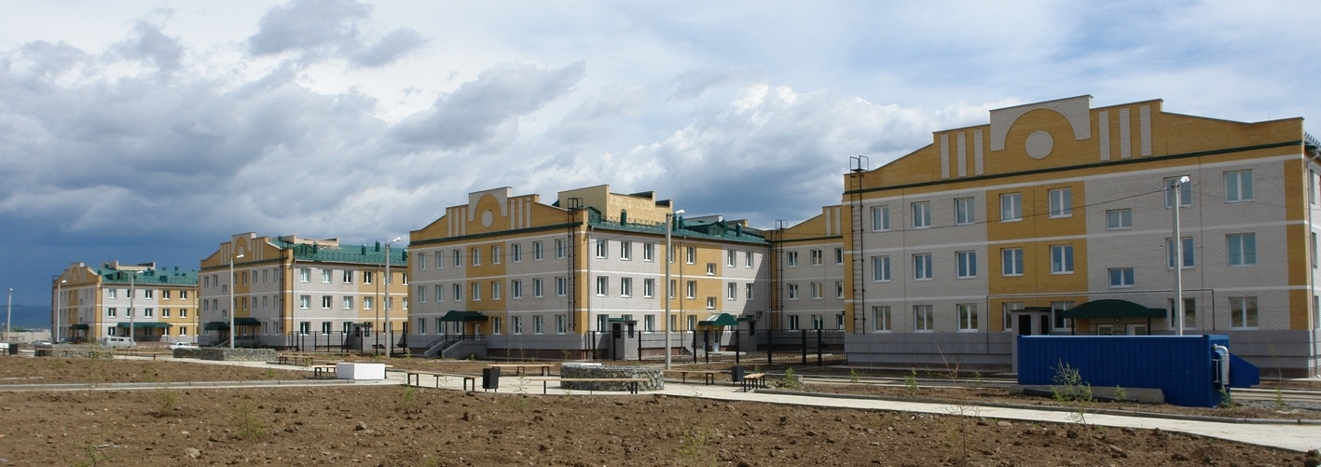
Благодарю за внимание!

